Slide 1

Пинг-Понг
Презентация проекта

Slide 2


Распределите работу:
Фрагмент рассказа | Кто рассказывает
Вступление, цель проекта | Ну я
Что включает в себя созданное программное обеспечение? (упомянуть публикацию разработок на GitHub и лицензию!) | Ну я
Особенности разработанного проекта (чем он выделяется среди других?) | Ну я
Демонстрация проекта (обзор интерфейса и функционала) | Ну я
Перспективы проекта (как он может быть доработан и расширен?) | Ну я
Заключение, ответы на вопросы | Ну я
Презентация
проекта

Slide 3
Цель проекта —
Показать чему я научился за второй год Python Start.
Презентация
проекта

Slide 4
Разработанный проект включает в себя компоненты:
Untitled-1.py
ball.png
racket.png
pixel tennis ball.png
pixilart – Sky.jpg
lose.ogg
win.ogg
README.md
Разработанный прототип собран в репозитории...
Презентация
проекта

Slide 5
Отличительные особенности проекта
«Пинг-понг» — это мультиплеерная игра, в которой 2 игрока пытаются отбить мяч с помощью ракеток. Если мяч касается левой или правой границы, то игра либо заканчивается, либо игрок противоположной стороны получает +1 очко и начинается новый раунд. Но в моём случаи, всё немного по-другому…
Презентация
проекта

Slide 6
Отличительные особенности проекта
В проекте есть система начисления очков. Чтобы получить +1 очко к себе, нужно отбить ракеткой мяч так, чтобы он попал в скорлайн.
Скорлайн – двигающаяся серая палка из стороны в сторону.
Презентация
проекта

Slide 7
Отличительные особенности проекта
В игре есть система поражения и побед.
Поражение – касание мяча левого или правого края окна.
Победа – собрано 10 очков.
Презентация
проекта

Slide 8


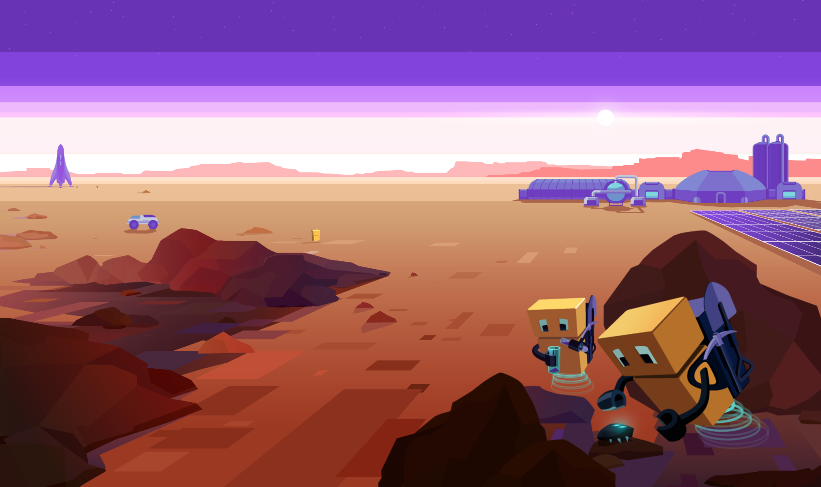

Демонстрация проекта
«Пинг-понг»
Демонстрация.
Презентация
проекта

Slide 9
Перспективы проекта
Можно ли запрограммировать полноценную игру «Пинг-понг», а не прототип? Какие доработки улучшат игру?
Можно. Чтобы улучшить игру, по моему мнению, нужно улучшить спрайты, добавить анимации, какие-нибудь бонусы, и самое главное – начальное меню.
Презентация
проекта

Slide 10
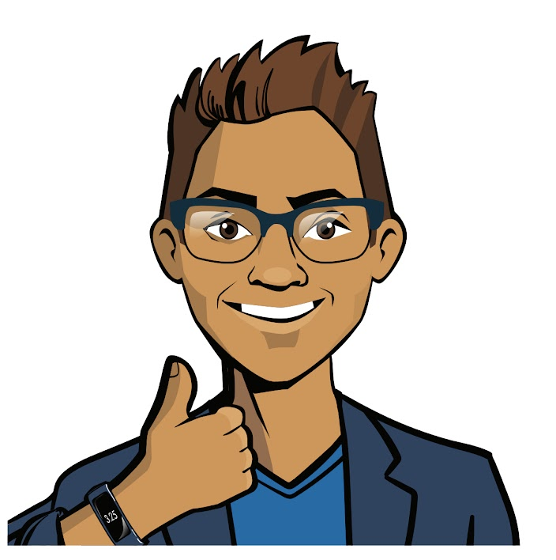
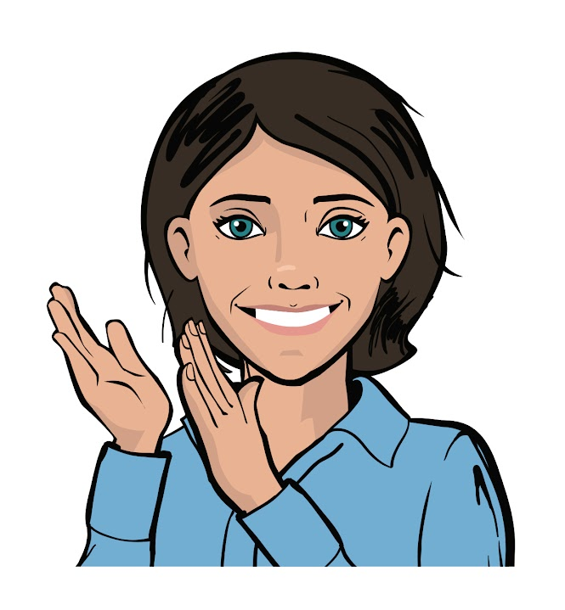
Благодарим за внимание
Будем рады ответить на ваши вопросы и получить обратную связь
Презентация
проекта

